Slide 1
1) Kort oversikt over emnet FINF4011
2) Hovedtrekk i digitaliseringspolitikken for offentlig forvaltning
Dag Wiese Schartum, AFIN

Slide 2
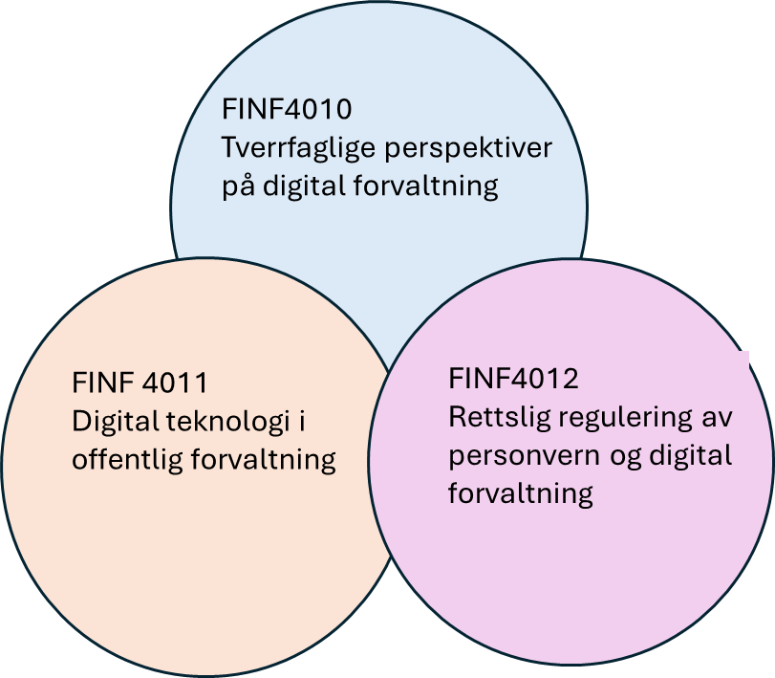
Emnet gir innføring i og oversikt over sentrale problemstillinger knyttet til utvikling av digital forvaltning i statlig og kommunal forvaltning.
Emnet gir deg kunnskap og oversikt over den pågående digitaliseringen av offentlig forvaltning. Du får både innføring i grunnleggende prinsipper og føringer for digitaliseringen, og kjennskap til utvalgte typer digital teknologi som spiller stor rolle for disse endringsprosessene.
Emnet gir deg solide kunnskaper om den rettslige reguleringen av digital forvaltning og herunder personopplysningsvern i offentlig forvaltning og ellers i samfunnet.

Slide 3
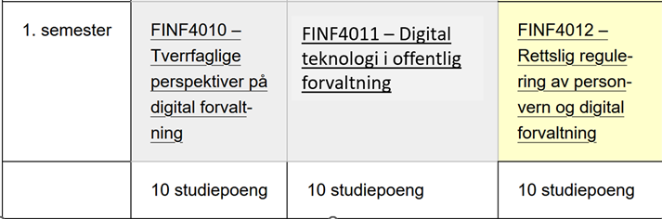
Kunnskapsmål for emnet:
Kandidatene våre skal ha
gode kunnskaper om grunnleggende teknologiske perspektiver og begreper
gode kunnskaper om etablert teknologi og utvalgte frembrytende teknologier i offentlig forvaltning
gode kunnskaper om krav til systemutvikling og prinsipper for IT-arkitektur
gode kunnskaper om forholdet mellom etablert og ny teknologi
gode kunnskaper om forholdet mellom informasjons-systemer og infrastrukturer
grunnleggende kunnskaper om formalisering og modellering
god oversikt over status og utviklingstrekk for den den digitale utviklingen i offentlig forvaltning i Norge og i EU
Ferdighetsmål for emnet:
Kandidatene våre skal kunne
identifisere hvilke digitale løsninger som kan være egnet for å løse oppgaver knyttet til utøvelse av offentlig myndighet
vurdere hvordan anvendelse av ulike typer digitale teknologier kan virke inn på organisering av offentlig forvaltning
utføre enkel modellering av data og prosesser
anvende IT-arkitekturprinsipper og valg av systemutviklingsmetode for utforming digitale løsninger
Generell kompetanse emnet gir:
Kandidatene våre skal ha
evne til selvstendig tenkning og kritisk refleksjon
kritisk-konstruktiv tilnærming til digital forvaltning.
FINF4012-
Rettslig regule-
ring av person-
vern og digital
forvaltning
Tidligere eksamens-
oppgaver gir godt inntrykk
av kravene

Slide 4
Generelt om gjennomføringen
Undervisning
  Det er formelt sett ikke obligatorisk å følge forelesninger og Forvaltningsinformatisk verksted
  Følge forelesninger mv. er likevel en forutsetning for et godt resultat
    Formidler supplerende perspektiver og innhold som er viktig for å forstå den forvaltningsinformatiske tilnærmingen
    Det varierer hvor mye dere får ut av presentasjoner uten å ha hørt fremleggelsen
  Studentene oppfordres til å samarbeide, også ut over det obligatorisk oppgave krever
Presentasjoner
  Det er i stor grad gjesteforelesere på emnet. Disse presentasjonen blir i alle fall lagt ut på Canvas etter forelesningen er holdt
  For øvrig blir presentasjonene lagt ut på semestersiden kvelden før forelesningen
Obligatorisk oppgave
  Godkjent oblig er forutsetning for rett til å ta eksamen
  Oppgaven gis neste gang (mandag 26.8)

Slide 5
Noen hovedtrekk i digitaliseringspolitikken for offentlig forvaltning
Dag Wiese Schartum, AFIN

Slide 6
Digitaliseringspolitikk og forvaltningspolitikk
Forvaltningspolitikk
Digitaliseringspolitikk
Næringspolitikk
Utdanningspolitikk
Personvernpolitikk

Slide 7
Digitaliseringsstrategien for offentlig sektor (2019), bakgrunn
Én digital offentlig sektor. Digitaliseringsstrategi for offentlig sektor 2019–2025 (11.06.2019)
Felles for statlig og kommunal sektor (mål, innsatsområder, tiltak)
Dokument blant flere lignende dokumenter siden Moderniserings-programmet i 1985 (Willoch-regjeringen)
Stratgidokumenter hviler gjerne på stortingsmeldinger der regjeringene legger frem grunnleggende politiske synspunkter
  Nåværende digitaliseringsstrategi har grunnlag i stortingsmeldingen om Digital agenda for Norge, Meld. St. nr. 27 (2015–2016)
Har i liten grad vært politisk uenighet om slike planer
  Strategien fra Solberg-regjeringen og planen til denne er fremdeles viktig
  Støre-regjeringen begynt arbeid med ny strategi i 2022, og forventes å legge frem ny strategi denne høsten

Slide 8

Grunnleggende dokumentstruktur for digitalisering i forvaltningen
Politiske initiativ i EU
Forordninger og direktiver
Stortingsmelding
Tiltak utenom handlingsplan
Strategi
Tiltak
Lovgivning og andre politiske initiativ
Budsjettvedtak og tildelingsbrev mv
Digitaliseringsrundskriv
Generelle føringer og veiledninger mv
Handlingsplan med innsatsområder og tiltak
Statusrapporter

Slide 9
Digitaliseringsstrategien (2019): mål og innsatsområder
Mål
offentlig sektor digitaliseres på en åpen, inkluderende og tillitvekkende måte
flere oppgaver løses digitalt, og som sammenhengende tjenester
alle innbyggere, næringsdrivende og frivillige organisasjoner som har evne til det, kommuniserer digitalt med offentlig sektor
offentlig sektor utnytter potensialet i deling og bruk av data til å lage ­brukervennlige tjenester, og for å bidra til verdiskapning for næringslivet
kommunale og statlige virksomheter bygger sine tjenester med utgangspunkt i et felles digitalt økosystem for samhandling
kommunale og statlige virksomheter henter gevinster fra digitalisering på en systematisert måte
Innsatsområder
Sammenhengende tjenester med brukeren i sentrum
Økt deling av data og verdiskaping
Klart og digitaliseringsvennlig regelverk
Felles økosystem for nasjonal digital samhandling
Styring og samordning for mer sammenhengende offentlig sektor
Styrket samarbeid med privat sektor
Økt digital kompetanse i offentlig sektor
Digital sikkerhet

Slide 10
Overordnede arkitekturprinsipper for digitalisering av offentlig sektor
Utgangspunkt:
Ikke lenger IKT-systemperspektiv, jf nedenfor
«Med IKT-arkitektur meiner vi eit rammeverk for oppbygging av IKT-system og samhandling
mellom systema. For å sikre betre samhandling i det offentlege, skal det etablerast nokre
overordna og sektorovergripande arkitekturprinsipp basert på ein såkalla tenesteorientert
IKT-arkitektur.» (St.meld. nr. 17 (2006-2007), avsnitt 7.1)
Arkitekturprinsipper en type tiltak/faglig styring som alle regjeringer har brukt i ca. 25 år (men med to forskjellige tilnærminger)
Bakgrunn er samordningsbehov, innenfor rammene av en sektordelt forvaltning
Tanken om arkitekturprinsipper ble først introdusert i St.meld. nr. 17 (2006-2007) «Et informasjonssamfunn for alle» (Stoltenbergs regjering)

Slide 11
To generasjoner arkitekturprinsipper
  De første arkitekturprinsippene ble lagt frem i St.meld. nr. 19 (2008-2009), «Ei forvaltning for demokrati og fellesskap»
  Disse prinsippene ble vedlikeholdt til de ble avløst av nye prinsipper (i 2020?)
  «De reviderte arkitekturprinsippene er løftet fra perspektivet IT-arkitektur til et virksomhetsarkitekturnivå. Navnet på prinsippgruppen er derfor endret fra «Overordnede IT-arkitekturprinsipper for offentlig sektor» til «Overordnede arkitekturprinsipper for digitalisering av offentlig sektor». (Se versjon 3.0, mine understrekninger)

Slide 12
Sammenligning mellom IT- og virksomhetsarkitekturprinsippene
Virksomhetsarkitekturprinsippene (2020, gjelder)
1. Ta utgangspunkt i brukernes behov
2. Ta arkitekturbeslutninger på rett nivå
3. Bidra til digitaliseringsvennlige regelverk
4. Del og gjenbruk data
5. Del og gjenbruk løsninger
6. Lag digitale løsninger som støtter samhandling
7. Sørg for tillit til oppgaveløsningen
IT-arkitekturprinsippene (2009, gjelder ikke)
Tjenesteorientering
Interoperabilitet
Tilgjengelighet
Sikkerhet
Åpenhet
Fleksibilitet
Skalerbarhet
Altså to forskjellige måter å tenke digitalisering og arkitektur på!
IT-arkitekturprinsippene gjelder formelt sett ikke lenger, men har trolig fortsatt stor verdi ved utvikling av IT-systemer
IT-arkitekturprinsippet om interoperabilitet er erstattet av Norsk arkitekturrammeverk for samhandling (jf. forelesning 14.10)
Virksomhetsarkitekturprinsippene er obligatoriske å bruke i Staten (jf. Digitaliseringsrundskrivet punkt 1.9), og
anbefalt å bruke i kommunene
Rammeverket for samhandling er anbefalt å bruke

